Slide 1
Chrześcijańskie rozumienie władzy
Władza w kontekście orędzia Ewangelii

Slide 2
MODLITWA
Do Pana należy ziemia i to, co ją napełnia,
świat i jego mieszkańcy.
Albowiem On go na morzach osadził
i utwierdził ponad rzekami. Kto wstąpi na górę Pana,
kto stanie w Jego świętym miejscu?
Człowiek o rękach nieskalanych i o czystym sercu,
który nie skłonił swej duszy ku marnościom
i nie przysięgał fałszywie.
Taki otrzyma błogosławieństwo od Pana
i zapłatę od Boga, Zbawiciela swego. ( PS 24, PSALM DAWIADA )

Slide 3
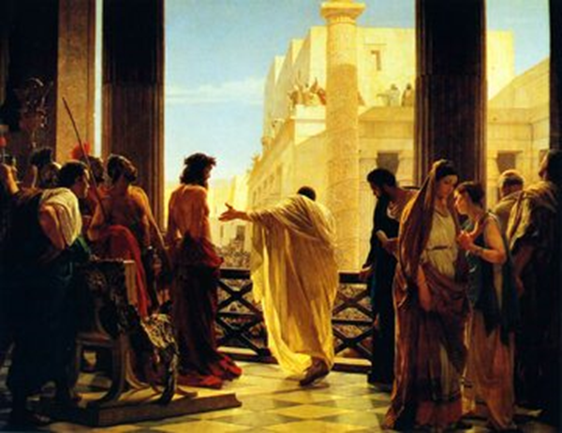
Ecce Homo, Antonio Ciseri: Poncjusz Piłat przedstawiający ubiczowanego Jezusa z Nazaretu mieszkańcom Jerozolimy

Slide 4
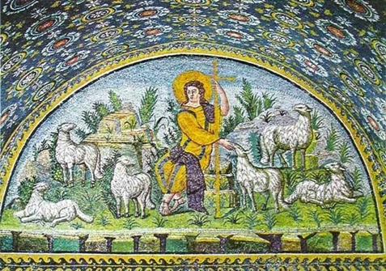
Dobry Pasterz, Rawenna

Slide 5
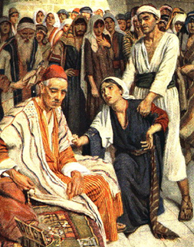
Harold Copping,Przypowieść o sędziu i wdowie

Slide 6
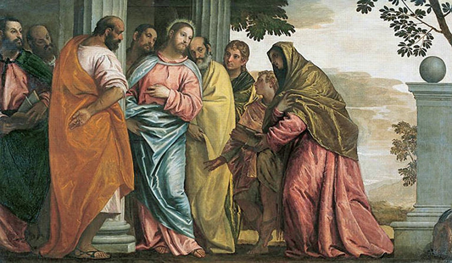
Paolo Veronese, Chrystus spotyka synów Zebedusza i ich matkę

Slide 7
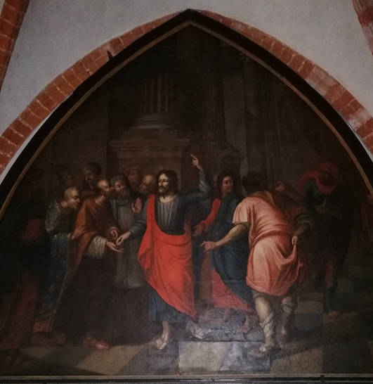
Warsztat Andrzeja Stecha, Sprawa podatku

Slide 8
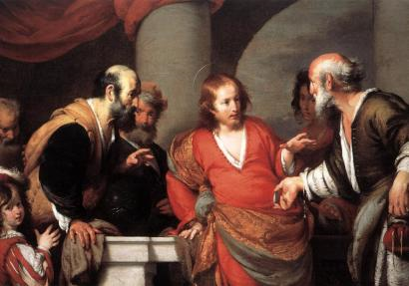
Bernardo Strozzi, Grosz czynszowy

Slide 9
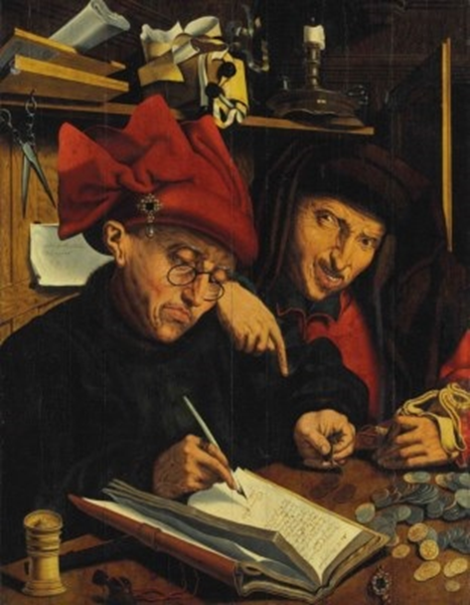
Quentin Matsys, Poborca podatkowy

Slide 10
NOTATKA
Każda władza powinna mieć wymiar chrześcijański ponieważ pochodzi od Boga. Liczne teksty ewangeliczne ukazują wartości moralne jakie przyświecają władzy, opartej na przestrzeganiu prawa Bożego. Tylko takie sprawowanie rządów, gdzie najważniejszymi przymiotami stają się: sprawiedliwość, posłuszeństwo, troska o dobro człowieka i wszystkich ludzi, środki moralnie dozwolone, prawo, które nie deprawuje sumienia, może mieć wymiar w pełni chrześcijański.

Slide 11
MODLITWA
Daj im zatem, Panie, zdrowie, pokój, zgodę i stałość, Aby sprawowali bez przeszkód tę władzę, którą Ty im powierzyłeś. To Ty sam przecież, Władco Nieba, Królu Wieków, Dajesz synom ludzkim chwałę i godność, I władzę nad tym, co jest na ziemi. Ty więc, o Panie, kieruj ich wolą według tego, Co jest dobre i miłe w Twoich oczach, Aby sprawując zbożnie, w pokoju i z łagodnością Daną im przez Ciebie władzę, Zyskali łaskę Twoją.
(św. Klemens Rzymski)

Slide 12
ŹRÓDŁA
3. Materiały ilustracyjne:
Paolo Veronese, Chrystus spotyka synów Zebedusza ich matkę
https://images.app.goo.gl/XNci9FScV4aUbwK29
Ecce Homo, Antonio Ciseri: Poncjusz Piłat przedstawiający ubiczowanego Jezusa z Nazaretu mieszkańcom Jerozolimy
https://images.app.goo.gl/hK8feGbXjdjpL7Py7
Bernardo Strozzi, Grosz czynszowy
https://images.app.goo.gl/EP
Harold Copping, Przypowieść o sędziu i wdowie
https://images.app.goo.gl/TnGgfJrXi9xWVt8c8
Dobry Pasterz https://images.app.goo.gl/Q3TAKYALkuFRGmGEA
Quentin Matsys, Poborca podatkowy
https://images.app.goo.gl/dHU1AMoyZGxroJps8
Warsztat Andrzeja Stecha, Sprawa podatku, zdjęcie prywatne ( Katarzyna Rakowska )
Król Saul https://images.app.goo.gl/9pSCsm6gu7u1epXS9
Król Dawid https://images.app.goo.gl/C3JVeU97xyJdJS5M7
Czterej Ewangeliści
https://images.app.goo.gl/troPCundER8PHc1M8
AUTOR: Katarzyna Rakowska
Pismo Św.:
Psalm 24
Mk 10,42-45,
Mt 22, 15-22,
Łk, 16, 14-15,
J 19, 8-11,
ŁK 18,1-8,
Łk 16,9-13
J 10, 11-16

